Slide 1

第五节 随机变量的函数的分布
问题的提出
离散型随机变量的函数的分布
连续型随机变量的函数的分布

Slide 2
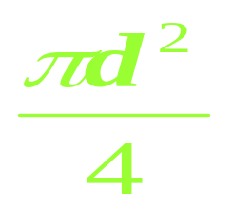
一、问题的提出
在实际中，人们常常对随机变量的函数
更感兴趣.
比如，已知圆轴截面直径 d 的分布，
求截面面积 A=
的分布.

Slide 3



在比如 ，已知 t=t₀ 时刻噪声电压 V 的分布，
求功率 W=V²/R ( R 为电阻）的分布等.

Slide 4
设随机变量 X 的分布已知，Y=g (X) (设g 是连续函数），如何由 X 的分布求出 Y 的分布？
这个问题无论在实践中还是在理论上都是重要的.
下面进行讨论.

Slide 5
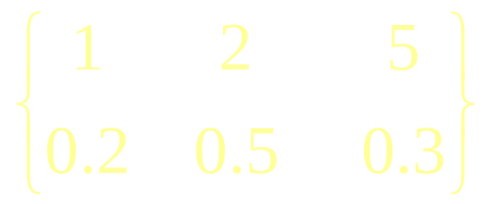
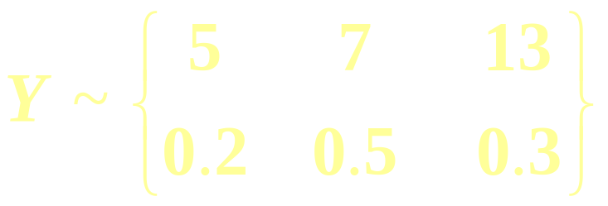
二、离散型随机变量函数的分布
例1
设X
～
求 Y= 2X + 3 的概率函数.
解： 当 X 取值 1，2，5 时，
Y 取对应值 5，7，13，
而且X取某值与Y取其对应值是两个同时发生的事件，两者具有相同的概率.
故

Slide 6
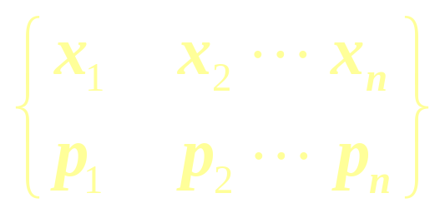
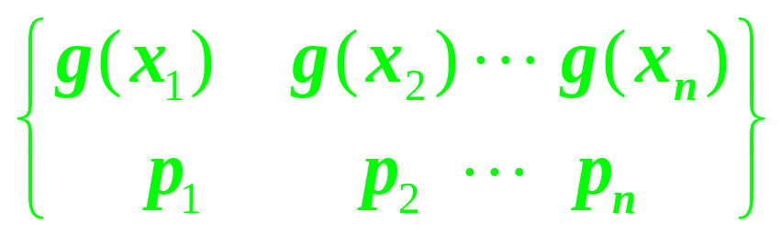
一般地，若X是离散型 r.v ，X 的分布律为
X
～
则 Y=g(X)
～
如果g ( x _{k}) 中有一些是相同的，把它们作适当
并项即可.

Slide 7
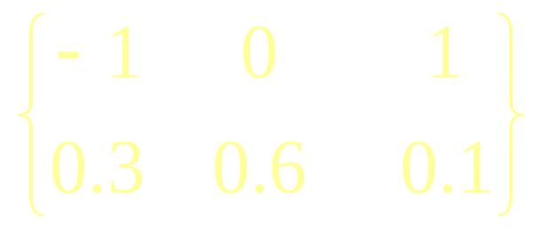
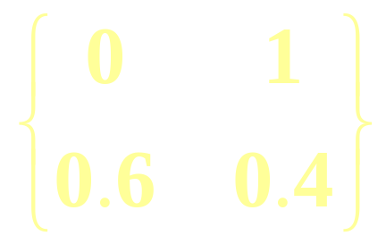
如：
X
～
则 Y=X² 的分布律为：
Y
～

Slide 8
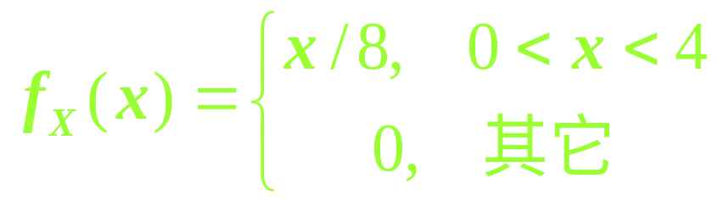


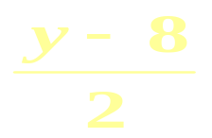
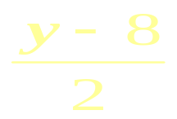
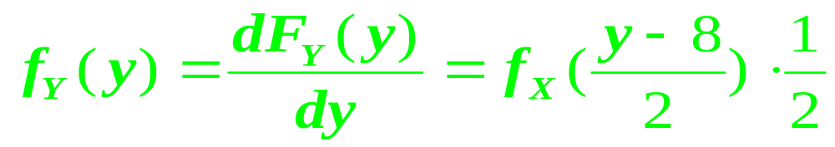
三、连续型随机变量函数的分布
例2
设 X ~
求 Y=2X+8 的概率密度.
解 设Y的分布函数为 F_{Y}(y)，
F_{Y}(y)=P{ Y y } = P (2X+8 y )
=P{ X } = F_{X}( )
于是Y 的密度函数

Slide 9

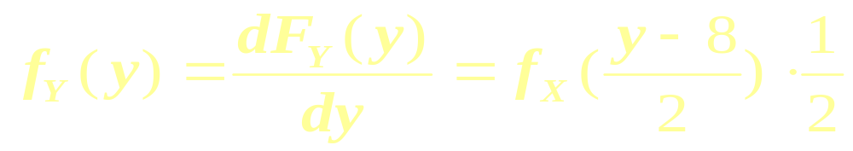
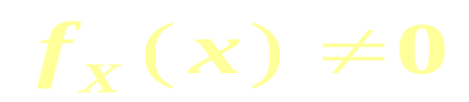
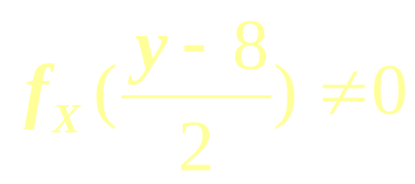
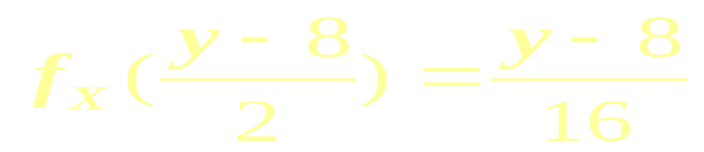
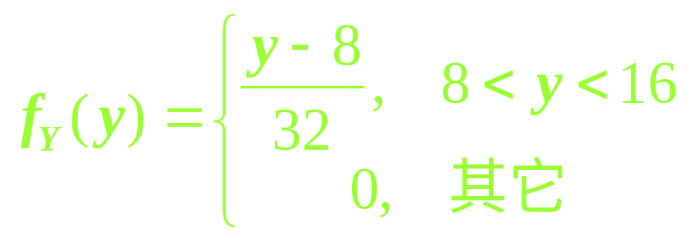
Y=2X+8
注意到 0 < x < 4 时，
即 8 < y < 16 时，
此时
故

Slide 10
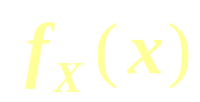
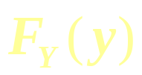
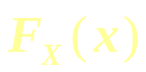


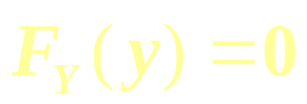
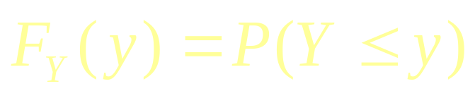
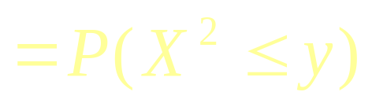
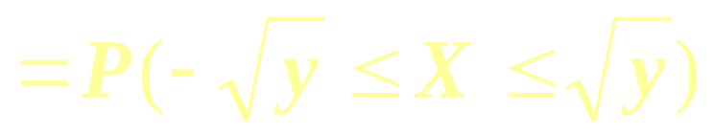
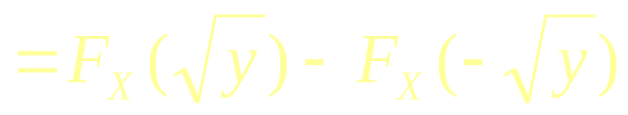
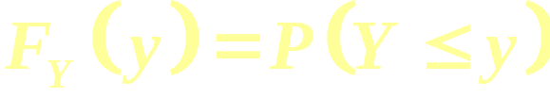
例3
设 X 具有概率密度 , 求 Y=X² 的概率密度.
解 设Y 和 X 的分布函数分别为 和 ，
注意到 Y=X² 0 ，故当 y 0 时， .
当 y>0 时,

Slide 11
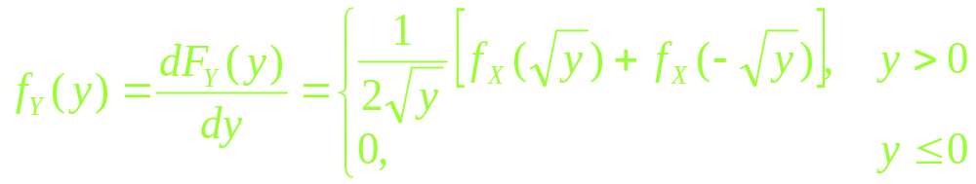
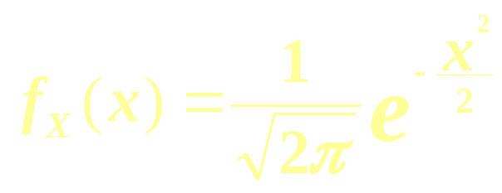

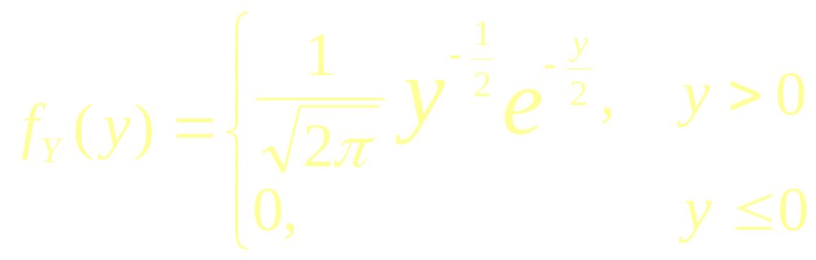
求导可得
若
则 Y=X² 的概率密度为：

Slide 12

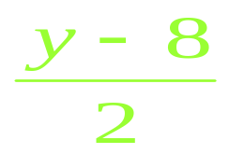
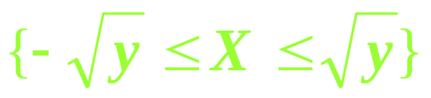
从上述两例中可以看到，在求P(Y≤y) 的过程中，关键的一步是设法从{ g(X) ≤ y }中解出X, 从而得到与 {g(X) ≤ y }等价的X 的不等式 .
{ X }
例如，用 代替 {2X+8 ≤ y }
用 代替{ X² ≤ y }
这样做是为了利用已知的 X的分布，从而求出相应的概率.
这是求r.v的函数的分布的一种常用方法.

Slide 13
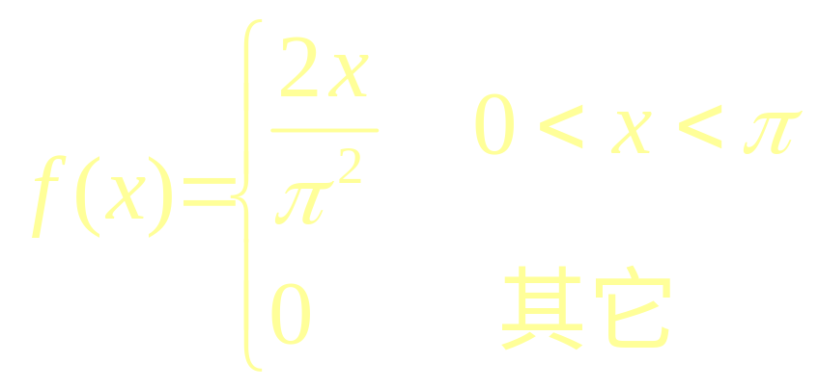

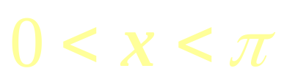

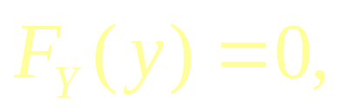

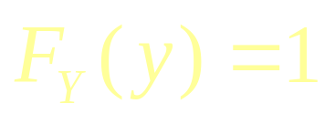
例4 设随机变量X的概率密度为
求 Y = sinX 的概率密度.
解
注意到,
当
时
故
当 y 0 时,
当 y 1时,

Slide 14
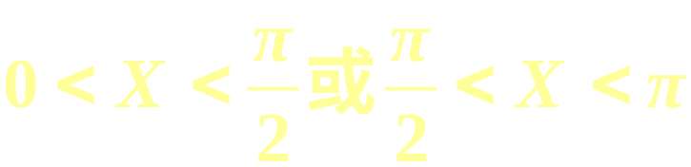
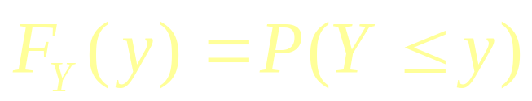
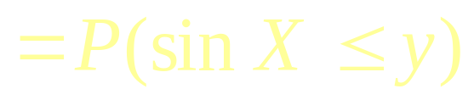


例4 设随机变量 X 的概率密度为
求 Y = sinX 的概率密度.
解 当 0 < y <1 时,
=P(0 < X arcsiny) +P( - arcsiny X ）

Slide 15
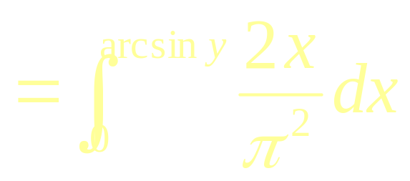
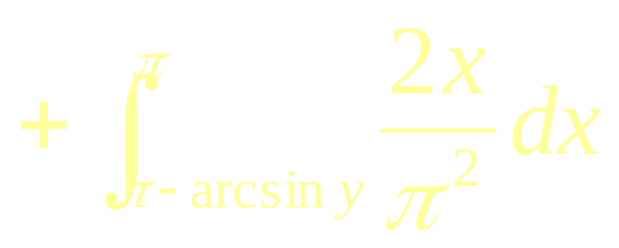
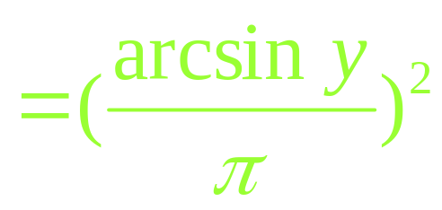
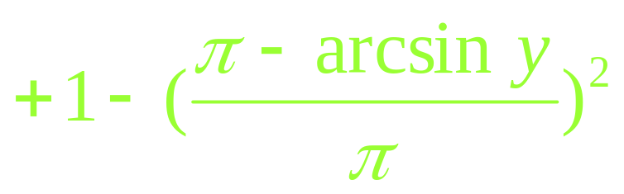
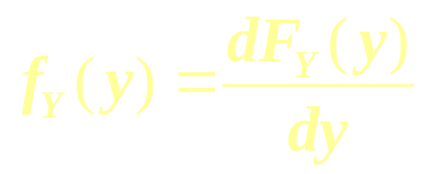
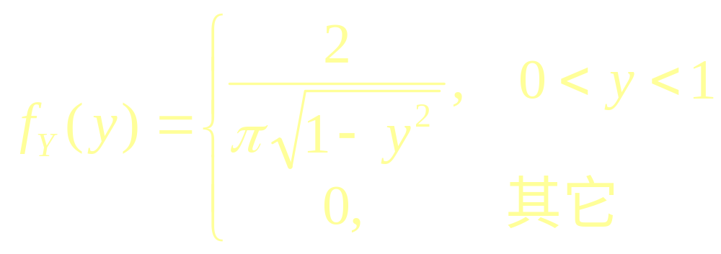
而
求导得:

Slide 16



例5 已知随机变量X的分布函数F(x)是严格单调的连续函数, 证明Y=F(X)服从[0,1]上的均匀分布.
证明 设 Y 的分布函数是 G(y) ,
由于
于是
对 y < 0 , G (y) = 0;
对 y > 1 , G (y) = 1;
又由于X的分布函数F是严格递增的连续函数, 其反函数 F⁻¹ 存在且严格递增.

Slide 17
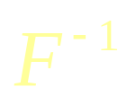
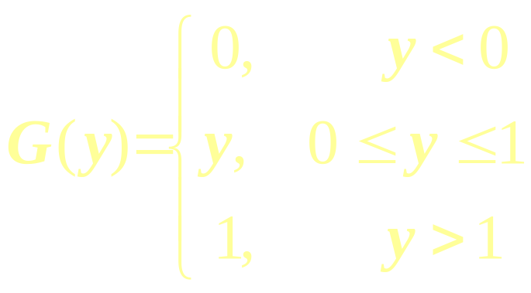
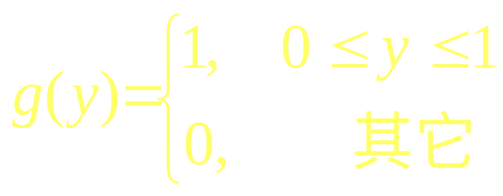
对0≤y≤1,
G(y)=P(Y≤ y)
=P(F(X)≤ y)
=P(X ≤ (y))
=F( (y))= y
即Y的分布函数是
求导得Y的密度函数
可见, Y 在[0,1]上服从的均匀分布.

Slide 18
下面给出一个定理，在满足定理条件时可直接用它求出随机变量函数的概率密度 .

Slide 19
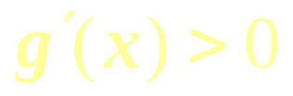
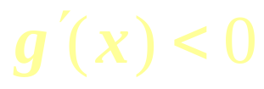
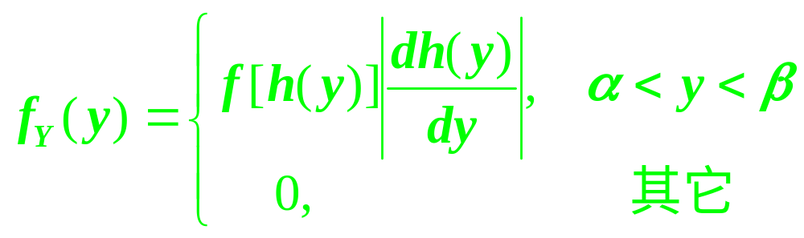
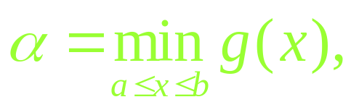

定理 设 X是一个取值于区间[a,b]，具有概率密度 f(x)的连续型 r.v,又设y=g(x)处处可导，且对于任意
x, 恒有 或恒有 ，则Y=g(X)是一
个连续型r.v，它的概率密度为
此定理的
证明与前
面的解题
思路类似
其中，
x=h (y) 是 y=g (x) 的反函数 .

Slide 20









例7 设随机变量 服从正态分布，证明
也服从正态分布.
解

Slide 21



Slide 22
四、小结
这一节我们介绍了随机变量函数的分布.
对于连续型随机变量，在求 Y= g (X) 的分布时，关键的一步是把事件 { g(X)≤ y } 转化为X在一定范围内取值的形式，从而可以利用 X 的分布来求 P { g(X)≤ y }.

Slide 23















例 题

Slide 24









Slide 25
例2 为保证设备正常工作，需要配备适量的维修人员 . 设共有300台设备，每台的工作相互独立，发生故障的概率都是0.01.若在通常的情况下，一台设备的故障可由一人来处理 . 问至少应配备多少维修人员，才能保证当设备发生故障时不能及时维修的概率小于0.01?
我们先对题目进行分析：

Slide 26
300台设备，独立工作，出故障概率都是0.01. 一台设备故障一人来处理.
问至少配备多少维修人员，才能保证当设备发生故障时不能及时维修的概率小于0.01?
设X为300台设备同时发生故障的台数，
300台设备，独立工作，每台出故障概率
p=0.01 . 可看作n=300的贝努里概型.
可见，
X~b(n,p)，n=300, p=0.01

Slide 27


300台设备，独立工作，出故障概率都是0.01 . 一台设备故障一人来处理.
问至少配备多少维修人员，才能保证当设备发生故障时不能及时维修的概率小于0.01?
设X为300台设备同时发生故障的台数，
X~b(n,p)，n=300, p=0.01
设需配备N个维修人员，
所求的是满足
P(X>N) < 0.01 或 P(X N) 0.99
的最小的N.

Slide 28




下面给出正式求解过程：
解：设X为300台设备同时发生故障的台数，
X~b(n,p)，n=300, p=0.01
设需配备N个维修人员，
所求的是满足
P(X>N) < 0.01的最小的N.
P(X>N)
n大,p小,np=3,
用 =np=3
的泊松近似

Slide 29




我们求满足
的最小的N.
查书末的泊松分布表得
N+1 9,
即N 8
即至少需配备8个维修人员.

Slide 30



例3 X具有离散均匀分布，即
P(X=x_{i} )=1/n, i=1,2,…，n，
求X的分布函数.
解：将X所取的n个值按从小到大的顺序
排列为：
x₍₁₎ x₍₂₎ … x_{(n)}
显然，x < x₍₁₎时，F(x)=P(X x)=0,
x₍₁₎ x< x₍₂₎时，F(x)=P(X x)=1/n,
x₍₂₎ x< x₍₃₎时，F(x)=P(X x)=2/n,

Slide 31

例3 X具有离散均匀分布，即
P(X=x_{i} )=1/n, i=1,2,…，n，
求X的分布函数.
解：将X所取的n个值按从小到大的顺序
排列为：
x₍₁₎ x₍₂₎ … x_{(n)}
x_{(k)} x< x_{(k+1)}时，F(x)=P(X x)=k/n,
x x_{(n)}时，F(x)=P(X x)=1

Slide 32

例3 X具有离散均匀分布，即
P(X=x_{i} )=1/n, i=1,2,…，n，
求X的分布函数.
于是得
这个结果在数理统计中有用.

Slide 33


例4 设r.v X 的密度函数为 f (x)
求 F(x).
解：
F(x) = P(X x) =

Slide 34




求 F(x).
解： 对x < -1，F(x) = 0
对
对 x>1， F (x) = 1

Slide 35

即

Slide 36



例5 设有函数 F(x)
试说明F(x)能否是某个r.v 的分布函数.
解： 注意到函数 F(x)在 上下降，
不满足性质(1)，故F(x)不能是分布函数.
或者
不满足性质(2)， 可见F(x)也不能是r.v 的
分布函数.

Slide 37


例6 设
求 F(x).
由于f(x)是分段
表达的，求F(x)时
注意分段求.

Slide 38







0
F(x)
=
1

Slide 39

即

Slide 40





例7 设r.vX的分布函数为
(1) 求X取值在区间 (0.3,0.7)的概率；
(2) 求X的概率密度.
解: (1) P(0.3<X<0.7)=F(0.7)-F(0.3)
=0.7²-0.3²=0.4
(2) f(x)=
注意到F(x)在1处导数不存在，根据改变被积函数在个别点处的值不影响积分结果的性质，可以在
没意义的点处，任意规定 的值.

